Slide 1
Justicia temprana II.
Juego del Dictador entre menores de 4- 6 años.
F. Garrido, Blanca Parrilla , Isabel Balza. Universidad de Jaén.
III Seminario de Éticas aplicadas. Univresidad de Granada.5 y 6 septiembre 2016

Slide 2
Introducción
Ensayo experimental de juego del dictador en niños y niñas de 4-6 años, entre escolares del C.P. Virgen de la Angustia de Huetor-Vega (Granada). Mayo del 2016.
Este ensayo es la continuación de un programa de ética experimental medición de las actitudes tempranas ante cuestiones de justicia como la aversión a la desigualdad y la propensión a la igualdad.
Para medir la aversión a la aversión a la desigualdad usamos el juego del ultimátum; en el caso que ahora presentamos, medimos la propensión a la igualdad /justicia por medio de una versión adaptada del juego del dictador.

Slide 3
Objetivos
1, Medir la propensión a la justicia en menores de 4-6 años.
2. Medir las diferencias de género en la propensión a la justicia en menores de 4 a 6 años.
3. Medir el tiempo de formulación la propuesta del dictador

Slide 4
Marco teórico
Teoría evolutiva de la cooperación
Gramática moral innata

Slide 5
Hipótesis
1. Existe una propensión a la justicia en etapas muy tempranas y débiles de la socialización.
2. La socialización no incrementa la propensión a la justicia de manera significativa
3. Existe una base evolutiva ( innata) de propensión a la justicia que la socialización solo puede deteriorar o incrementar debido a factores ambientales (culturales).

Slide 6
METODOLOGÍA
Propia de la economía experimental: Juego del dictador .
A cuarenta niños y niñas se les ofrece la posibilidad de repartir, o quedarse con todo, una cantidad de trozos de plastilina (10), que funcionan en esta versión adaptada como monedas.
La decisión la toman solo sin conocer otro dato del receptor que el genero que le indica indirectamente la monitora del ensayo. El ensayo se realiza en horario y sed escolar., pero sin que ninguno de los participantes sepa en que consiste, ni tien información alguna, hasta el momento en que se le presenta
La distribución del genero de la receptora o receptor se ha tratado de equilibrar (niño/niña, niña/niño,niño/niño/niña/niña).
También se ha medido el tiempo de respuesta.

Slide 7
Resultados.
41 participantes ( sobre 40 previsto)
28 niños
13 niñas.
No se cumple la simetría de género propuesta inicialmente por dificultades coyunturales.

Slide 8
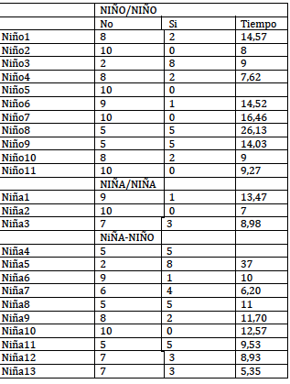
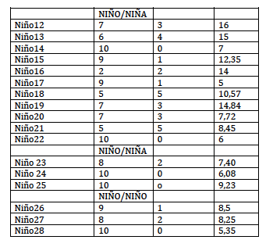
RESULTADOS

Slide 9
Resultados: media de reparto de tacos de plastilina dictadores

Slide 10
Resultados: media de reparto de tacos de plastilina dictadores

Slide 11
Resultados: medias conducta no egoísta

Slide 12
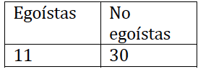
Resultados: Indididuos con coducta egoísta (0) y no egoista (>0)

Slide 13
Resultados: Indididuos con coducta egoísta (0) y no egoista (>0)

Slide 14
Resultados: tiempos de respuestas.
11.07 segundos ( promedio de tiempo de respuesta)
8,69 segundos ( promedio de la posición egoísta 10/1)
-2,38% con respecto a la media.
11,82 segundos (promedio conducta no egoista)
+0,75 segundos.

Slide 15
Resultados: tiempos de respuestas.

Slide 16
Resultados: género.
La asimetría final resultante de la muestra (69,30% niños y 31,70% niñas ) hace imposible una asignación significativa de conductas en virtud del género.
Esta disparidad en el género de la población distorsiona especialmente la variable relacional que vincula la decisión del dictador/a con el geéro del receptor/a y en mucha menor medida en cuanto a la variable del género del dictador/a y la decisión de reparto.
En cuanto esta variable (género del dictador/a) hay unos resultados divergentes entre las poblaciones de niñas y niños que han participado . Las niñas toman decisiones de reparto mas equitativa que los niños
Esto hace pensar que de haberse dado una población más paritaria los resultados hubiesen sido mas propenso hacia la equidad en el reparto que los que finalmente han sido.
1 de cada 3,5 niños toma decisones eogoistas de reparto (10/0); mietras que 1 de cad 6,5 niñas toman deciones egoístas ; prcaticamnete el doble.

Slide 17
Resultados : ratio de decisones egoístas por género

Slide 18
Resultados: Género

Slide 19
Resultados: Género

Slide 20
Resultado: media de reparto entre no egoístas

Slide 21
Resultado: media de reparto entre no egoístas

Slide 22
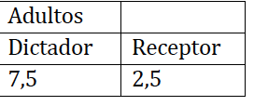
Resultados: media en menores y en adultos

Slide 23
Resultados: media en menores y en adultos

Slide 24
Discusión: ultimatum /dictador

Slide 25
Discusión: rechazo ultimátum/ dictador.

Slide 26
Fuente de los datos
Los datos sobre el juego del ultimátum en menores de 4-6 años proviene de la investigacion propia relilzada en los cursos 2014-2015 y 2015.2016.
Los datos sobre el juego del dictador entre adultos peuden ser consultados en..

Slide 27
Conclusiones
Los resultados de este ensayo refuerzan la hipótesis de que la propensión no egoísta no se ve alterada en los procesos más tempranos de socialización ( menores de 6 años) con respecto a las adultos en el juego del dictador.
Las diferencias entre adultos, ( alta socialización) y menores ( baja socialización) son insignificantes a diferencia de otras conductas y disposiciones aprendidas.
El contexto de decisión (negociada) del juego del ultimátum refuerza la propensión al reparto equitativo y a la cooperación, mientras que el contexto de decisión(autoritario) del juego del dictador deteriora tal propensión también entre los menores (<6) como en los adultos.
La socialización se muestra como un factor muy moderado de refuerzo de la propensión a la propensión al reparto igualitario; tanto en el juego del dictador como en el del ultimátum.
La mayor velocidad de respuesta de las conductas egoístas, frente a las no egoístas muestra que la reflexividad es un factor estimulante de las conductas altruistas y cooperativas entre menores.
Con las reservas derivados de la disparidad de género de la población participante en el juego; el genero se muestra como una variable significativa en la mayor o menor propensión hacia las conductas de reparto equitativo, de tal modo que las niñas son mas propensas a conductas no más altruistas y cooperativas que los niños. Esta tendencia también se observa en los estudios sobre adultos, tanto en el juego del dictador como en el del ultimátum.
El doble marco teórico (teoría evolutiva de la cooperación y teoría de la moral innata) permite una comprensión explicativa de estos resultados

